Slide 1
To do
Corriger mon cahier / finir les exercices.

Slide 2
Timetable
Tuesday, 3rd December 2024
Tuesday morning
Tuesday afternoon
Welcome and routines
English
Maths
French - spelling with miss Belmonte
Morning break
French
APC
French - free reading
French - Spelling
History
Afternoon break
French - Reading with miss Belmonte
Festival du film nature
lunch break
Maths
Votes film

Slide 3
Routines
&
?
44
95
Monday the 2nd of September 2024
Friday the 4th of July 2025

Slide 4
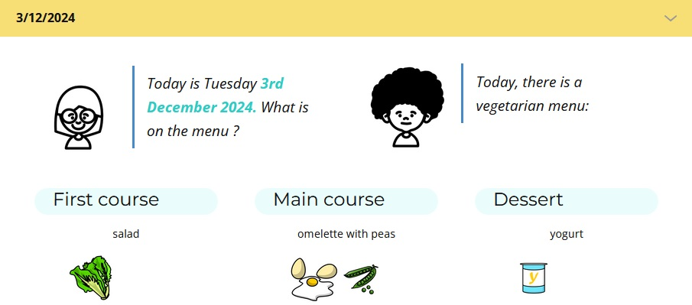

Slide 5
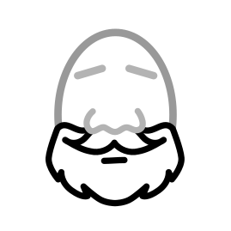
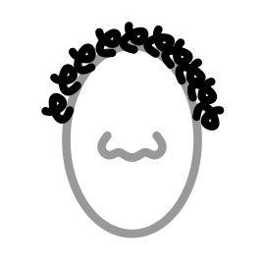
1 | 2 | 3 | 4 | 5
6 | 7 | 8 | 9 | 10
Mime the action while repeating
Repeat : whispering / like a robot / only girls / only boys / first row /...
What’s the number for ...?
What is it ?
Vocabulary chain
Revisions

Slide 6
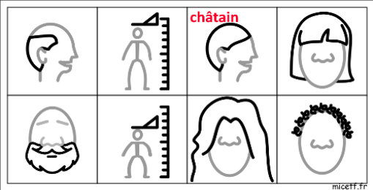
Write a sentence
English - description bingo

Slide 7
The mystery classmate
Pick a classmate - but don’t write her/his name.
Describe her /him :
the length of her/his hair,
the colour of her/his hair,
the colour of her/his eyes,
say how tall he/she is,
you can add any information you want to help recognising her/him.
you must use “to be” AND “to have”
if you share something (ie you have the same colour of eyes, you must say “we”)
Not for today

Slide 8
Write five sentences
English - the mystery classmate
She has a ponytail.
She has medium-length hair.
...
Au crayon de papier (obligatoire, pas de stylo gomme).
Au moins 5 phrases - 1 par ligne.
Utiliser leçons et vocabulaire pour écrire sans erreur.
Quand j’ai fini, je me relis, puis je me fait relire par l’enseignante, puis je peux aider en chuchotant.
Vendredi : passage à l’oral individuel. But : être la / le plus rapide à reconnaître les camarades mystères.

Slide 9
Français
Apprentissages

Slide 10
Présentation des ateliers de la semaine
Atelier 1 : Grammaire : Phrases négatives But : je transforme une phrase positive en négative et inversement. | Atelier 2 : Grammaire - Les compléments But : je repère le verbe, le sujet, les CO et les CC.
Atelier 3 : Conjugaison : le passé composé But : je conjugue au passé composé. | Atelier 4 : Grammaire (nature des mots) - Vocabulaire (familles de mots) But 1 : Je reconnais la nature des mots. But 2 : je regroupe les mots par famille.
Pas d’ateliers cette semaine // Travail en classe entière.
Lundi
Ateliers
Mardi
Vendredi

Slide 11
Dictée
entrainement

Slide 12
bla bla bla bla bla bla bla bla bla bla bla bla
Dictée
Orthographe
Mettre des points en début de ligne pour penser à sauter des lignes
.
.

Slide 13
Le passé composé
Conjugaison – le passé composé
Je réécris les phrases au passé composé.
1- Les enfants se salissent souvent dans la boue.
2- Le fleuriste vendra beaucoup de jacinthes à Noël.
3- Pourquoi prends-tu une si grosse valise ?
4- Elles font des sablés pour leurs amis.
5- Nous mettons toujours la table le samedi.
6- Tom va rarement au cirque.
7- Léa et Julie sont en retard à cause du bus.
8- Lucas aura certainement peur de ce film.
Conjugaison – le passé composé
Je réécris les phrases au passé composé.
1- Benoit plante sa haie ce matin.
2- Moussa doit éteindre les lumières.
3- Comment ranges-tu cette étagère ?
4- Elle a du mal à me croire.
5- Ce matin, elle est malade. Je la note absente.
6- Il se cache derrière la maison.
Apprentissages

Slide 14
Français
Oral

Slide 15
Schedule
Semaine du 02/12 Récitation : Noé, Félix, Florent, Victor, Alban, Charlotte, Inaya, Lou, Isaac, Robin Copie : Aziel, Ezio, Eléanore, Elodie, Adrien, Clara, Alice, Faustine, Eliot Illustration : Bastien, April, Morgane, Mia, Meryam, Layana, Margaux, Sheryne
Semaine du 09/12 Récitation : Bastien, April, Morgane, Mia, Meryam, Layana, Margaux, Sheryne Copie : Noé, Félix, Florent, Victor, Alban, Charlotte, Inaya, Lou, Isaac, Robin Illustration : Aziel, Ezio, Eléanore, Élodie, Adrien, Clara, Alice, Faustine, Eliot
Semaine du 16/12 Récitation : Aziel, Ezio, Eléanore, Élodie, Adrien, Clara, Alice, Faustine, Eliot Copie : Bastien, April, Morgane, Mia, Meryam, Layana, Margaux, Sheryne Illustration : Noé, Félix, Florent, Victor, Alban, Charlotte, Inaya, Lou, Isaac, Robin
Oral – poésie

Slide 16
Mathématiques

Slide 17
Calcul mental
Soustraire 9 ou 19 à un nombre.
> Méthode de calcul
> Entrainement
Calcul

Slide 18
Calcul posé : la soustraction
Rappel de la technique avec des nombres entiers :
3 8 2
- 2 9 3
Apprentissages

Slide 19
Problèmes : tout et partie
Poursuivre les problèmes
Problèmes

